Slide 1
Z INFO.974

Slide 2
SOMMAIRE
Présentation maquette wire frame et Présentation Maquette final
Design et mise en forme du site web
Indentation et commentaire du code

Slide 3
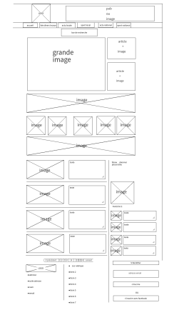
1.Présentation de la wire frame et maquette finale
wire frame

Slide 4
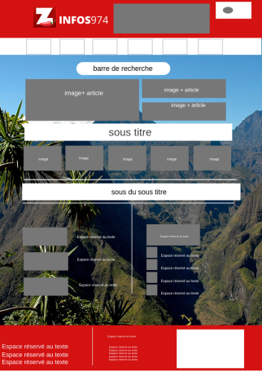
Maquette Finale
Nous avons établis une maquette finale afin de synthétiser notre site internet qui a été créer le 15 Mai 2019, en collaboration avec Gamin, Naze et Abdou qui font partie de notre équipe de web designer.
On y trouve l’intégralité du plan du site Zinfos974

Slide 5
2.Design et mise en forme du site web

Slide 6
2.Indentation et commentaire du code
Rajout de commentaire pour organiser le code

Slide 7

Avez-vous des questions ?

